Slide 1
GIÁO ÁN ĐƯỢC CHIA SẺ MIỄN PHÍ BỞI
WWW.HANHTRANGGIAOVIEN.COM
GIÁO ÁN ĐƯỢC CHIA SẺ TẠI
https://www.hanhtranggiaovien.com

Slide 2
CHỦ ĐỀ:
nhữnG người tài trí
CHỦ ĐỀ: VÒNG TAY BẠN BÈ

Slide 3
Thứ … ngày … tháng … năm …
TIẾNG VIỆT
Bài 6 – Tiết 3
Viết : BÀI VĂN VIẾT THƯ
Viết sáng tạo: Luyện tập viết thư cho bạn bè

Slide 4
KHỞI ĐỘNG

Slide 5
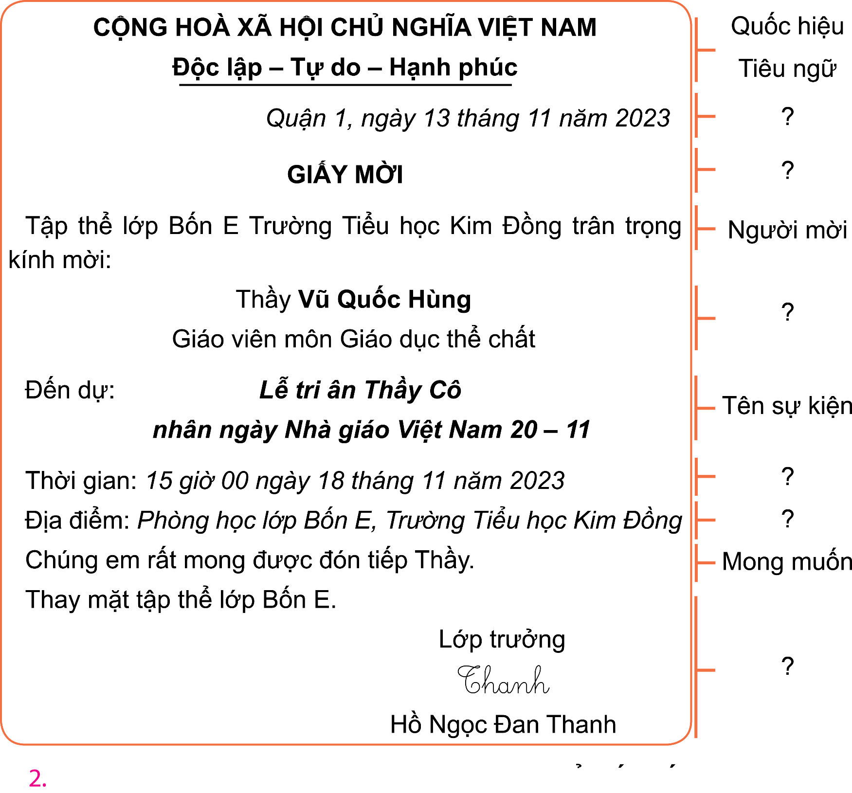
Đọc lại bài Giấy mời bạn và điền những phần còn thiếu của giấy mời
Thời gian viết giấy mời
Tên ‘‘Giấy mời’’
Người được mời
Lê Thị Yến Nhi
Thời gian diễn ra
Địa điểm diễn ra
Kí tên người mời.

Slide 6
Bài văn viết thư

Slide 7
3.1. Nhận diện cấu tạo bài văn viết thư

Slide 8
1. Đọc bức thư sau:
Thành phố Hồ Chí Minh, ngày 14 tháng 10 năm 2023
Ông bà kính mến!
Thế là cháu về lại thành phố đã được hơn hai tháng rồi. Cháu rất nhớ ông bà và những ngày hè ở quê.
Dạo này ông bà có khoẻ không ạ? Buổi sáng, ông bà vẫn đi bộ tập thể dục đều chứ ạ? Giàn mướp ở bờ ao mà ông bắc khi cháu về chắc nhiều hoa lắm rồi ông nhỉ? Còn con lợn út chắc đã lớn hơn nhiều rồi phải không hả bà?
Cả nhà cháu vẫn bình thường. Dạo này, bố mẹ cháu ít đi công tác hơn trước. Còn hai anh em cháu vẫn luôn cố gắng học tập tốt. Cháu đã tập hợp được hơn 50 quyển sách để sắp tới gửi về làm tủ sách ở đình làng.
Cháu mong nhanh đến cuối năm để được về thăm ông bà và dự đám cưới của cô Lâm, chú Khang.
Cháu kính chúc ông bà luôn mạnh khoẻ!
Cháu của ông bà
Thành
Nguyễn Duy Thành

Slide 9
Xác định được các phần của bức thư
Thảo luận nhóm nhỏ

Slide 10
cHIA SẺ TRƯỚC LỚP

Slide 11
Địa điểm, thời gian viết thư
Thành phố Hồ Chí Minh, ngày 14 tháng 10 năm 2023
Ông bà kính mến!
Thế là cháu về lại thành phố đã được hơn hai tháng rồi. Cháu rất nhớ ông bà và những ngày hè ở quê.
Dạo này ông bà có khoẻ không ạ? Buổi sáng, ông bà vẫn đi bộ tập thể dục đều chứ ạ? Giàn mướp ở bờ ao mà ông bắc khi cháu về chắc nhiều hoa lắm rồi ông nhỉ? Còn con lợn út chắc đã lớn hơn nhiều rồi phải không hả bà?
Cả nhà cháu vẫn bình thường. Dạo này, bố mẹ cháu ít đi công tác hơn trước. Còn hai anh em cháu vẫn luôn cố gắng học tập tốt. Cháu đã tập hợp được hơn 50 quyển sách để sắp tới gửi về làm tủ sách ở đình làng.
Cháu mong nhanh đến cuối năm để được về thăm ông bà và dự đám cưới của cô Lâm, chú Khang.
Cháu kính chúc ông bà luôn mạnh khoẻ!
Cháu của ông bà
Thành
` Nguyễn Duy Thành
Lời xưng hô
Lí do viết thư
Lời thăm hỏi với người nhận thư
Lời kể về người viết thư
Mong muốn của người viết thư
Lời chúc sức khoẻ đến người nhận thư
Chữ kí và họ tên của người viết thư

Slide 12
Ghi nhớ :
Một bức thư thường gồm ba phần:
1. Phần đầu thư
– Địa điểm, thời gian viết thư
– Lời xưng hô
– Lí do viết thư
3. Phần cuối thư
– Lời chúc
– Lời hứa
– Tên và chữ kí của người viết thư
2. Phần nội dung
– Lời thăm hỏi
– Lời kể

Slide 13
3.2. Tìm ý cho bài văn viết thư gửi người thân

Slide 14
2. Trao đổi với bạn những nội dung em muốn viết trong bức thư gửi cho một người thân ở xa để thăm hỏi và kể về tình hình gia đình em.

Slide 15
Thảo luận nhóm nhỏ
Có thể ghi lại các ý chính dưới dạng sơ đồ đơn giản

Slide 16
cHIA SẺ TRƯỚC LỚP

Slide 17
VẬN DỤNG

Slide 18
Đóng vai hướng dẫn viên, giới thiệu về một công trình ở địa phương mà em biết.
Gợi ý: HS sưu tầm trước hình ảnh, thông tin về công trình để vào lớp chia sẻ với bạn

Slide 19
CHIA SẺ TRONG NHÓM NHỎ

Slide 20
Hướng dẫn viên nhí

Slide 21
Tiêu chí
Nội dung trình bày
Phương tiện hỗ trợ
Giọng nói, ngữ điệu, cử chỉ

Slide 22
Bình chọn ‘‘hướng dẫn viên’’ xuất sắc nhất
TÊN.....

Slide 23
XIN CHÀO VÀ HẸN GẶP LẠI

Slide 24
GIÁO ÁN ĐƯỢC CHIA SẺ MIỄN PHÍ BỞI
WWW.HANHTRANGGIAOVIEN.COM
GIÁO ÁN ĐƯỢC CHIA SẺ TẠI
https://www.hanhtranggiaovien.com

